Slide 1
Présentation intermédiaire du projet de CSF
-Le projet
-Les objectifs
-Répartition des tâches
-Les obstacles potentiels

Slide 2
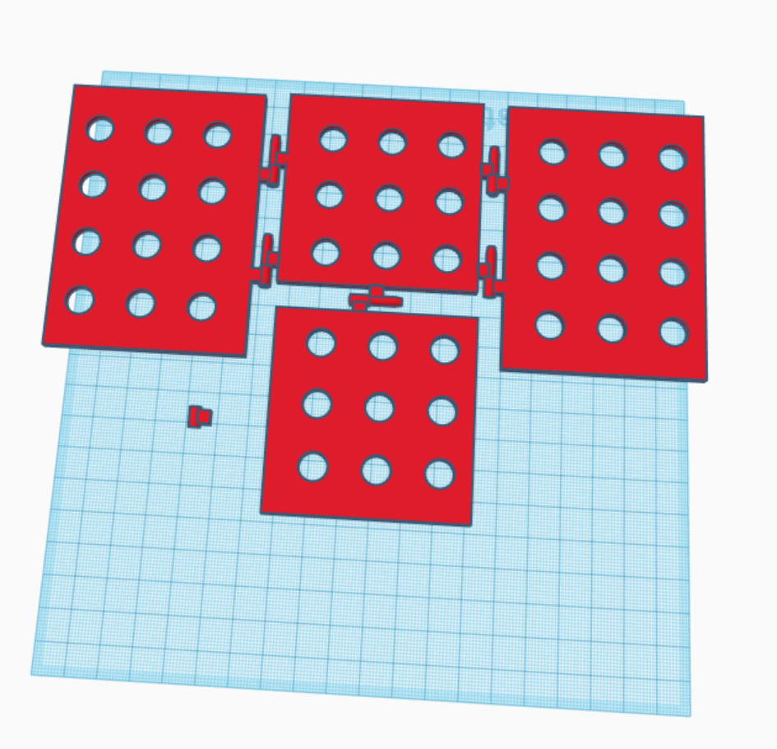
Le Projet Ask&Pack
-Plieur de linge
-Commandé par une application

Slide 3
Les objectifs
-Réussir à plier des vêtements simples
-Développer une application Android
-Potentiellement plier des vêtements plus compliqués

Slide 4
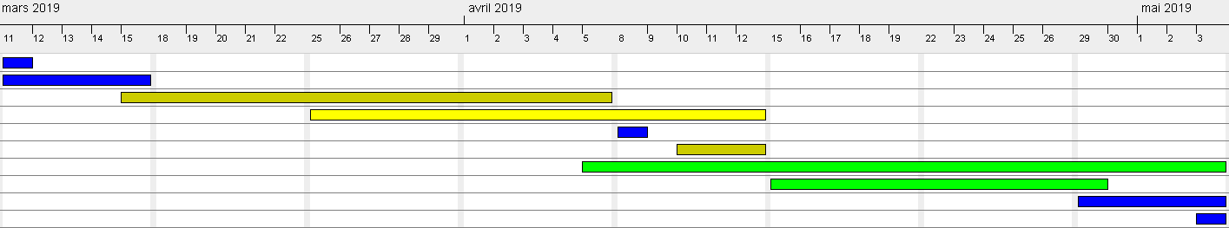
Répartition des tâches
Formation du groupe
Recherche d’un projet
Collecte d’informations
Modélisations des pièces
Présentation intermédiaire
Construction
Apprentissage Java pour Android
Développement de l’application
Derniers correctifs
Présentation finale

Slide 5
Les obstacles potentiels
-La taille du plieur de linge
-Adhérence de la matière
-Complexité du langage de l’application

